Slide 1
The Useful Internet Features
Onno W. Purbo
Computer Network Research Group
Institute of Technology Bandung

Slide 2
Outline
Objective
  Menerangkan secara praktis sisi teknologi Internet
Outline
  Teknologi Komunikasi & Komputer
  Berbagai Aplikasi Internet

Slide 3
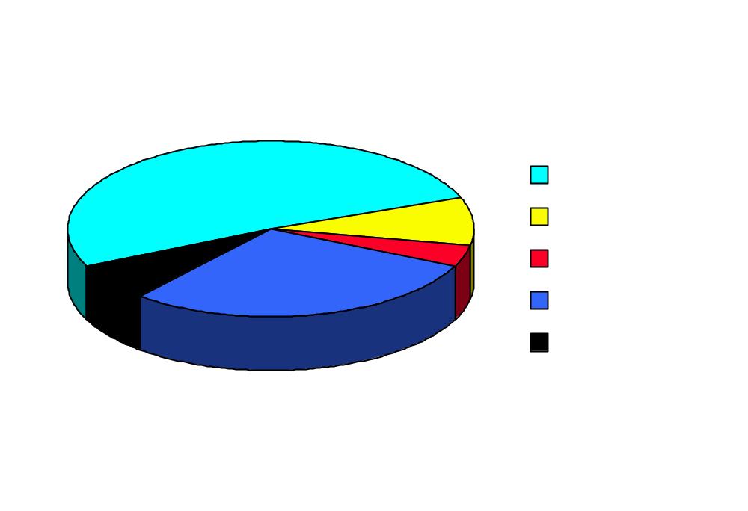
Distribusi Registrasi
Domain Internet

Slide 4
Over 60% of US traffic is already commercial
If you don’t do it,
your competitor will.

Slide 5
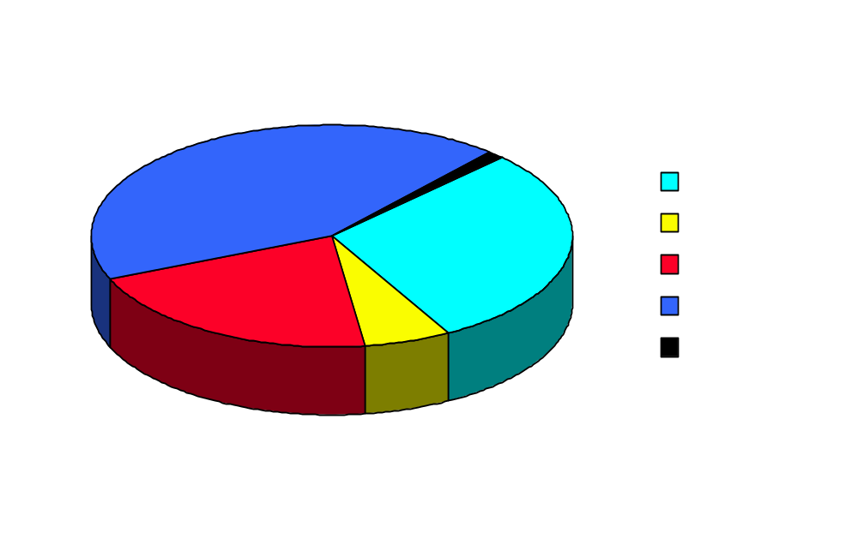
Distribusi Jaringan Indonesia
Juni 1995

Slide 6
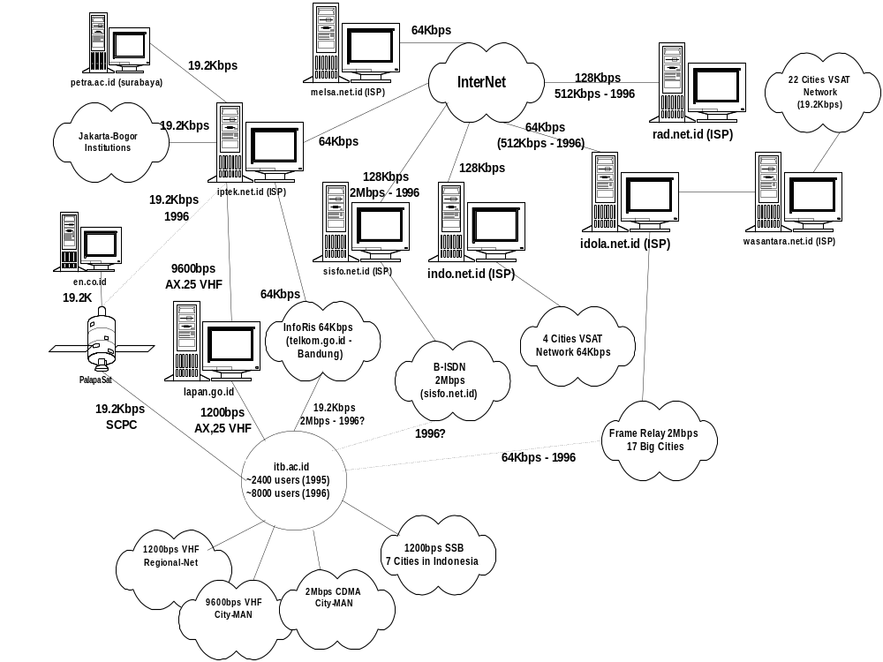
Map Indonesia-Net

Slide 7
Akses ke Internet di Indonesia
IPTEK-NET kecepatan akses 256Kbps
IndoInternet kecepatan akses 256Kbps
RADNet - kecepatan 512 Kbps.
IBM - kecepatan 768Kbps.
Lintas Arta (IDOLA) - kecepatan 512Kbps.
Wasantara-Net (PT. Pos Indonesia) 64Kbps.
ITB - 6 bulan lagi 2Mbps.

Slide 8
Teknologi Jaringan Internet
TCP/IP Protocol
  Kunci pada IP ADDRESS
Teknologi perangkat keras & perangkat lunak yang banyak dipasaran.
sebagian software public domain.
Tidak tergantung jenis saluran komunikasi.

Slide 9
Teknologi Komunikasi Jarak Jauh
Telepon & Leased Line (PT. Telkom).
DOV (PT. Lintas Arta)
SKDP (PT. Lintas Arta).
VSAT (PT. Elektrindo Nusantara, PT. CSM, PT. Lintas Arta & PT. CMI).
Beberapa Alternatif yang murah:
  Packet Radio Network
  SISDIKSAT via Palapa.

Slide 10
Persyaratan PC
Sebaiknya dapat menggunakan Window
Minimal 386 sebaiknya 486.
Memory minimal 8Mbyte
Ada pengecualian untuk PC Packet Radio - dapat digunakan XT!

Slide 11
Konfigurasi Hardware
Melalui Packet Radio
Melalui Wireless LAN
Melalui Satelit
Melalui Telepon
Melalui Local Area Network

Slide 12
Parameter Penentu
Harga
Kecepatan Pengiriman Data
Jarak Jangkau

Slide 13
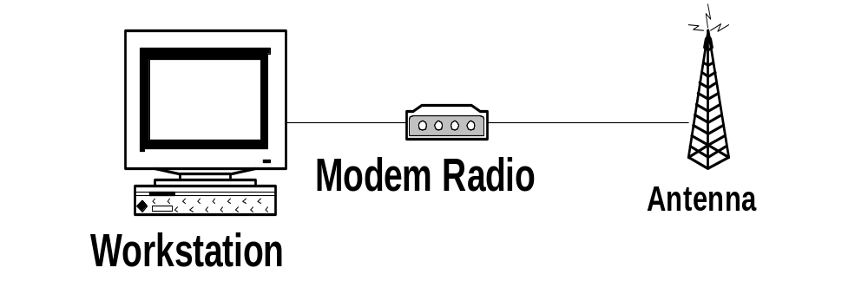
Konfigurasi Packet Radio
XT!
Total investasi diluar PC:
Modem Radio Rp. 150.000 s/d Rp. 800.000,-
Radio Rp. 225.000 s/d Rp. 3.000.000,-
Kec. Max. 9600bps (bisa naik ke 256Kbps)
Jarak Max. 100km

Slide 14
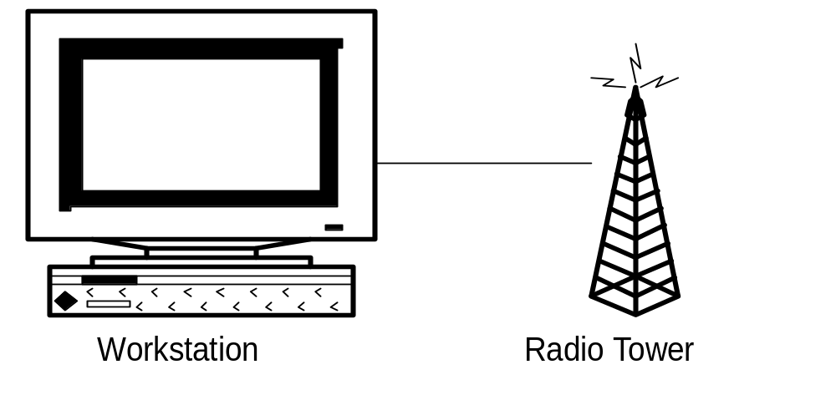
Konfigurasi Wireless LAN
Wireless LAN Card
Inside 2Mbps
Total investasi diluar komputer (PC)
Wireless LAN US$2000 (satu pasang / 2 buah)
Kecepatan Max. 2Mbps (bisa naik ke 10Mbps)
Jarak Max. 15 km

Slide 15
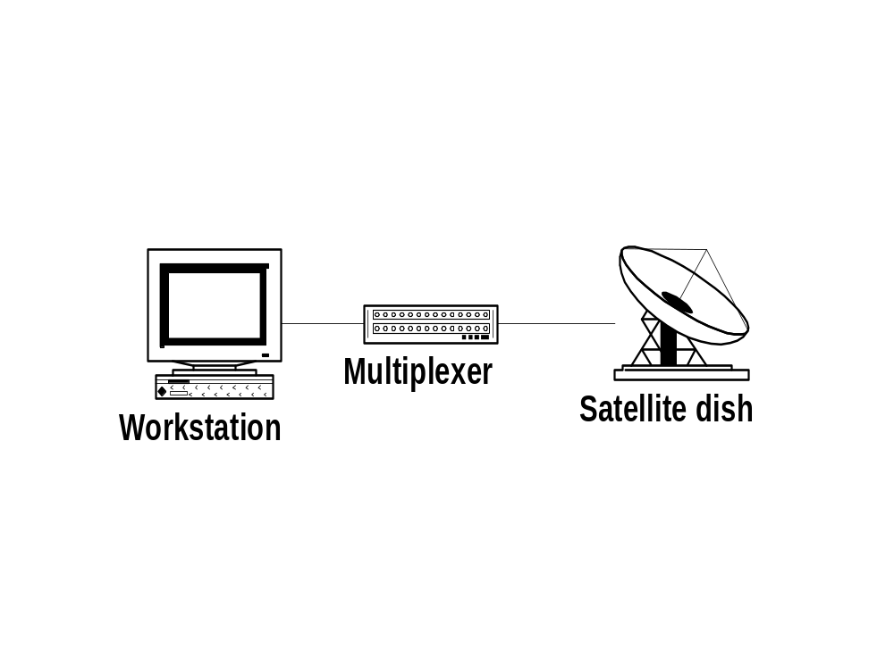
Konfigurasi Satellite Network
sebaiknya UNIX
Investasi diluar komputer (PC):
Sewa peralatan & saluran satelit
VSAT SCPC US$5500 / bulan / 64Kbps
VSAT TDMA US$1500 / bulan / 64Kbps

Slide 16
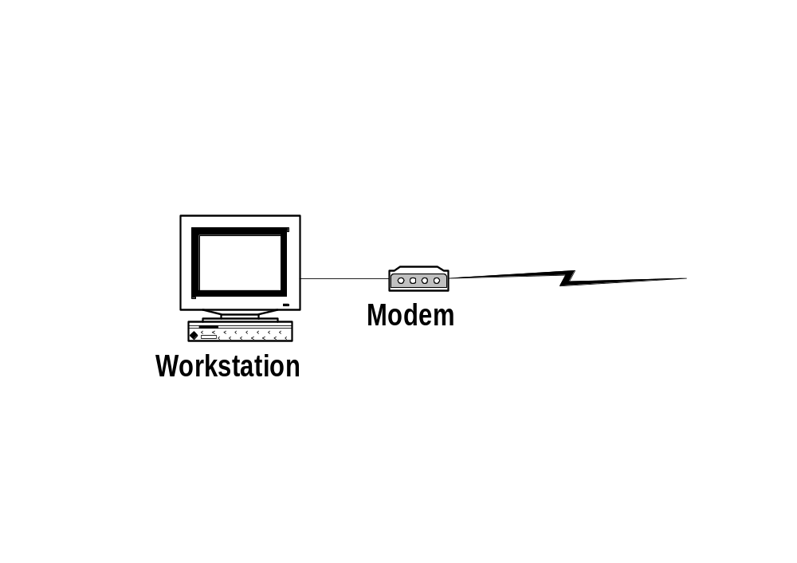
Konfigurasi Telepon Network
Konfigurasi yang umumnya digunakan pengguna
Internet Service Provider (ISP) di Indonesia
Investasi diluar komputer (PC):
Modem Telepon Rp. 250.000 s/d Rp. 3.000.000,-
Kec. Max. 28.8Kbps

Slide 17
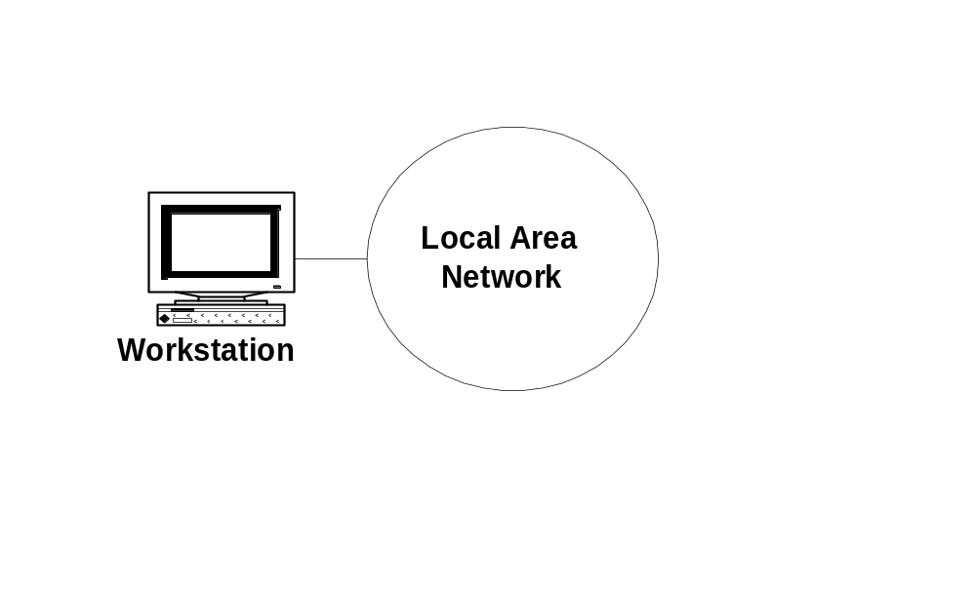
Konfigurasi Local Area Network
Investasi diluar komputer (PC):
Ethernet card Rp. 90.000 s/d Rp. 500.000
Kabel dan Hub Ethernet
Kec. Max. 10-100Mbps.
Jarak Max. 500 meter

Slide 18
Frequently Asked Questions?
Bagaimana cara menyambungkan sebuah Corporate Wide Area Network?
Peralatan apa saja yang dibutuhkan?
Bagaimana konfigurasi peralatan tersebut?

Slide 19
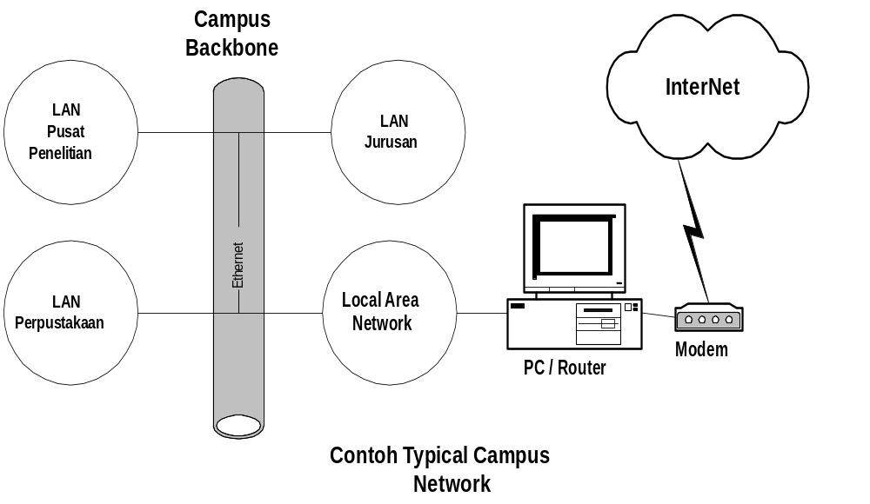
Corporate / Campus Internet

Slide 20
Corporate / Campus Internet
Seluruh Kampus /
Corporate Terhubung
ke Internet melalui
sebuah kabel telepon
& modem

Slide 21
Corporate / Campus Internet
cukup dengan
satu (1) PC /
router sebuah
kampus dapat
terhubung

Slide 22
Penyambungan Corporate ke Internet
Akses Internet melalui satu buah PC / Router.
Investasi cukup besar dilakukan untuk membangun internal Corporate Network.
Contoh:
  Universitas Indonesia (UI) - 1.2-1.5 Milyard.
  Trisakti - 850 juta.
  ITB - 100 juta (akan invest lagi 500-800 juta).

Slide 23
Bagi Pemula di Internet
Tidak perlu seluruh corporate di sambung ke Internet.
Cukup berlangganan satu account Rp. 45.000 - 100.000 / bulan.
Langganan Web Page di luar negeri US$ 5-20 / Mb / bulan.

Slide 24
Servis-servis Dasar pada Internet
e-mail cnrg@itb.ac.id.
mailing list sysop-l@itb.ac.id
News server news.ee.itb.ac.id.
WWW http://www.itb.ac.id.
FTP server ftp.ee.itb.ac.id.
Tele Videoconference -
WAIS ftp.cnidr.org

Slide 25
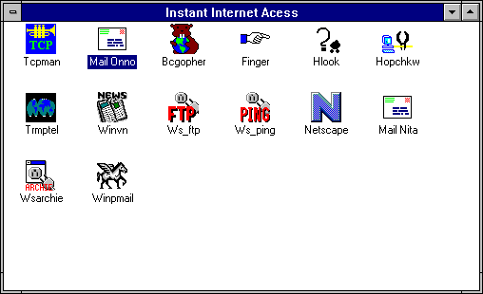
Internet in Windows

Slide 26
Internet in Windows
Winsock
Untuk Mendial ke ISP

Slide 27
Internet in Windows
Eudora
E-mail client

Slide 28
Internet in Windows
Pegasus Mail
E-mail client

Slide 29
Internet in Windows
Netscape
Web Browser

Slide 30
Internet in Windows
FTP
File Transfer Facility

Slide 31
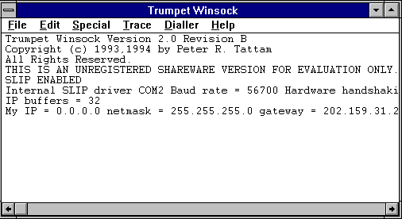
Dial ke ISP

Slide 32
Dial ke ISP
Gunakan Dialer
Untuk dial & Disconnect

Slide 33
Dial ke ISP
Gunakan “File”
Untuk mengatur setup Winsock

Slide 34
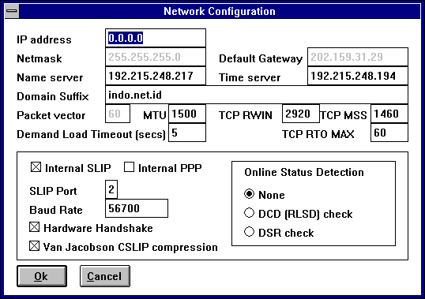
Contoh Setup Winsock

Slide 35
Contoh Setup Winsock
IP Address
PC yang kita gunakan

Slide 36
Contoh Setup Winsock
IP Address
Name Server dari ISP

Slide 37
Contoh Setup Winsock
No. Port Komunikasi
di PC yang kita gunakan

Slide 38
Contoh Setup Winsock
Kecepatan Port Komunikasi
di PC yang kita gunakan

Slide 39
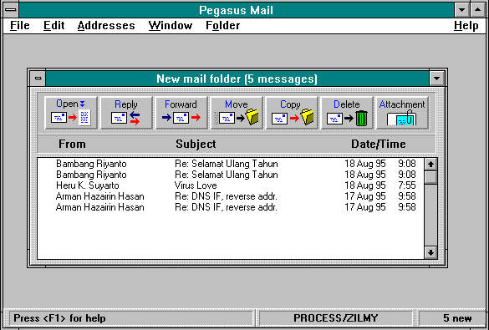
Electronic Mail

Slide 40
Contoh E-mail
Received: from MAILQUEUE by SYSTEM (Mercury 1.12); Mon, 27 Feb 95 10:31:58 +0700
Return-path: <survo.unescap@un.org>
From: <survo.unescap@un.org>
Received: from mail-in.un.org(157.150.191.1) by internet.un.org via smap (V1.3) id sma018449; Sun Feb 26 21:16:38 1995
Date: Mon, 27 Feb 95 09:19:09 EST
Message-Id: <9501267938.AA793862312@mail-in.un.org>
To: yc1dav@system.paume.itb.ac.id
Subject: Let's meet in Bangkok
Dear Onno,
Thanks a lot for your response to my inquiry on Indonesian IT development in the public sector. Thanks also for the status report,
which I read with great interest.
Looking forward to meeting you. Ilpo.

Slide 41
E-mail address
yc1dav@cnrg.itb.ac.id
yc1dav Nama User
@ “at” (bahasa Inggris)
cnrg.itb.ac.id Nama Mesin

Slide 42
E-mail address
yc1dav@cnrg.itb.ac.id
kode negara, contoh:
.id = Indonesia
.uk = Inggris
.us = Amerika Serikat
.jp = Jepang
.au = Australia
.sg = Singapura

Slide 43
E-mail address
yc1dav@cnrg.itb.ac.id
Kode Jenis Institusi, contoh:
.ac. = Academic
.co. = Komersial
.go. = Pemerintah
.or. = Organisasi lainnya, seperti LSM
.net. = Internet Service Provider

Slide 44
E-mail address
yc1dav@cnrg.itb.ac.id
Nama Institusi, contoh:
.itb. Institut Teknologi Bandung
.ui. Universitas Indonesia
.bppt. BPPT
.ptme PT. Metrodata Elektronik
.republika. Koran Republika

Slide 45
E-mail address
yc1dav@cnrg.itb.ac.id
Nama Mesin atau Sub-Institusi
CNRG Computer Network Research
Group

Slide 46
Konsekuensi Budaya E-mail
Effisiensi Komunikasi.
Komunikasi Tertulis (bukan lisan).
Debirokratisasi.
Keterbukaan.
Tidak ada batas institusi.
Perkuat kebijaksanaan (kekuatan arus bawah).
Penguasaan Pasar.

Slide 47
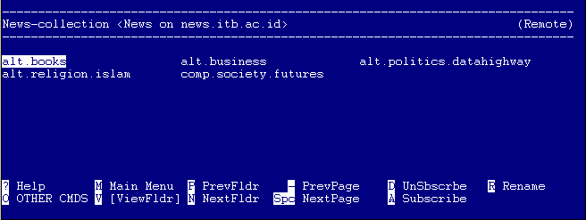
News Browser

Slide 48
Nama News Group
comp.society.future
Berbeda dengan E-mail, “root” berada di sebelah kanan - dalam contoh diatas yang menjadi “root” adalah kelompok “comp”

Slide 49
Contoh “Root” Newsgroup
comp berbagai diskusi ttg. Computer
sci berbagai diskusi ttg. Science
rec berbagai diskusi ttg. Recreation
biz berbagai diskusi ttg. Bisnis
soc berbagai diskusi ttg. Social aspect
id berbagai diskusi di Indonesia.

Slide 50
Contoh Tampilan News
Newsgroups: soc.college,soc.college.grad
Subject: FAQ: Financial Aid [Monthly posting]
From: mkant+@cs.cmu.edu (Mark Kantrowitz)
Date: 13 Jul 1995 07:04:31 GMT
Organization: CS, Carnegie Mellon University
Financial Aid FAQ Written by Mark Kantrowitz
This FAQ may be obtained by anonymous ftp from
ftp.cs.cmu.edu [128.2.206.173]
in the directory
/afs/cs.cmu.edu/user/mkant/public/finaid/finaid.faq
using username "anonymous" and password "name@host" (substitute your email address).
The FAQ postings are also archived in the periodic posting archive on rtfm.mit.edu:/pub/usenet/news.answers/college/[18.181.0.24]
Please mail comments, corrections, additions, suggestions, criticisms and other information to mkant@cs.cmu.edu.

Slide 51
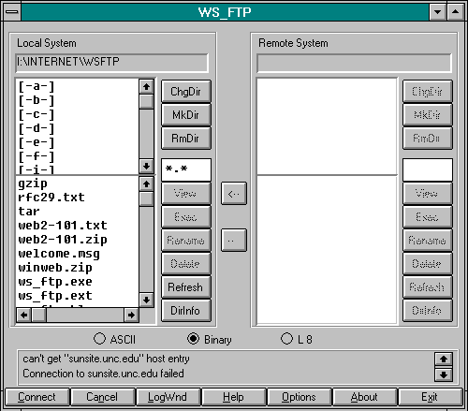
File Transfer Protocol

Slide 52
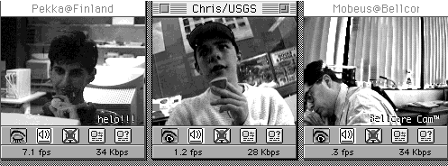
Video Tele-conference

Slide 53
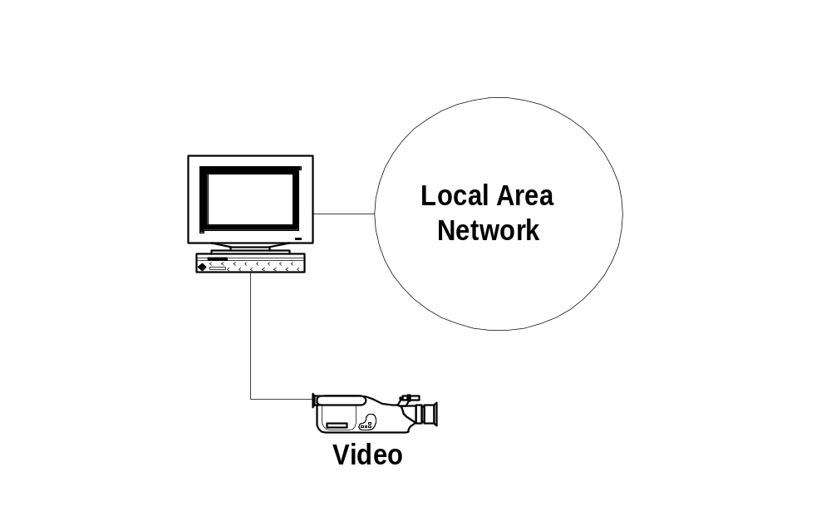
Konfigurasi TeleConference

Slide 54
Konfigurasi TeleConference
Peralatan Video, Mic
di luar PC + Soundblaster
seharga Rp. 500.000,-
Fungsi sama dengan
Pasopati PT. Telkom

Slide 55
Konfigurasi TeleConference
Perkiraan Biaya Operasi
Menggunakan Leased
Line 64Kbps sekitar
US$ 3-4 / jam
(IndoSat > US$1000 / jam)

Slide 56
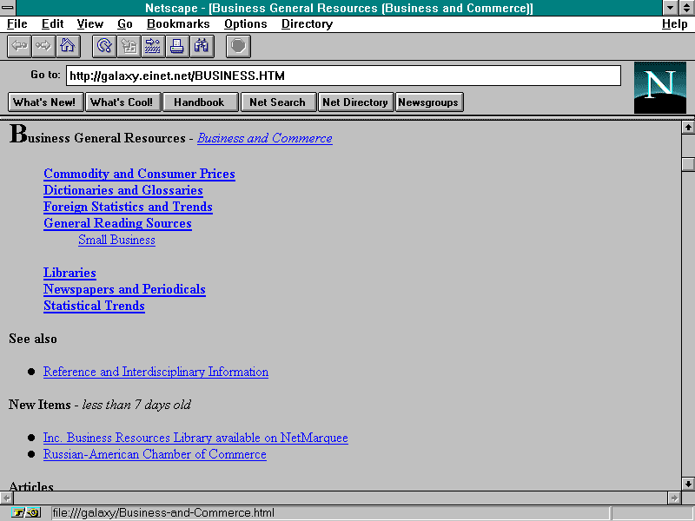
WWW Browser

Slide 57
WWW Browser
Anda dapat meng- “click”
pada kata-kata yang berwarna
biru untuk memperoleh informasi
selanjutnya

Slide 58
WWW Browser
Lokasi Informasi
URL = Universal Resource Locater

Slide 59
URL Universal Resource Locater
http://www.itb.ac.id/cnrg/collaboration.html

Slide 60
URL Universal Resource Locater
http://www.itb.ac.id/cnrg/collaboration.html
Protokol yang digunakan untuk berbicara
http Hyper Text Transport Protocol (Web)
ftp File Transfer Protocol
news Network News Transport Protocol

Slide 61
URL Universal Resource Locater
http://www.itb.ac.id/cnrg/collaboration.html
nama mesin
....... ingat penjelasan E-mail address?

Slide 62
URL Universal Resource Locater
http://www.itb.ac.id/cnrg/collaboration.html
file dimana informasi diletakan
untuk masuk ke “root” atau “index”
perpanjangan ini tidak perlu dilakukan

Slide 63
Navigasi Informasi
Melakukan Searching Informasi.
Mengetahui Keyword Informasi yang dibutuhkan.

Slide 64
Search Engine Internet
http://www.opentext.com/
http://www.yahoo.com/
http://www.altavista.digital.com/
http://www.lycos.com/
http://www.webcrawler.com/
http://inktomi.cs.berkeley.edu/
http://www.dejanews.com/

Slide 65
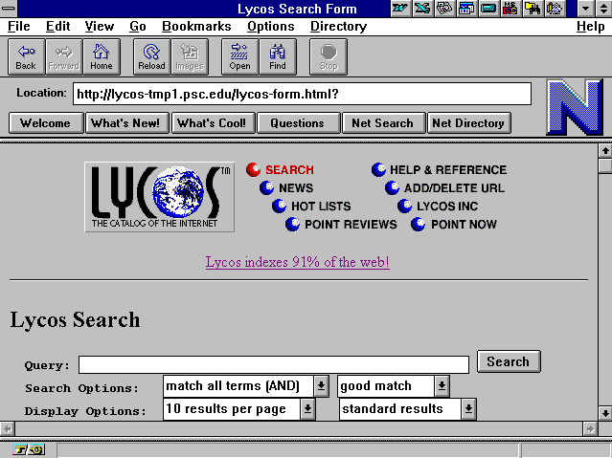
Contoh Search Lycos

Slide 66
Contoh Search Lycos
Tempat Memasukan Keyword
Keyword Dapat Lebih Dari Satu

Slide 67
Contoh Search Lycos
Option Untuk Operasi
Searching

Slide 68
Anda Kesulitan?
Tanya ke Provider ....
Ada beberapa mailing list Indonesia yang sifatnya teknis
  pau-mikro@ee.umanitoba.ca
  sysop-l@itb.ac.id

Slide 69
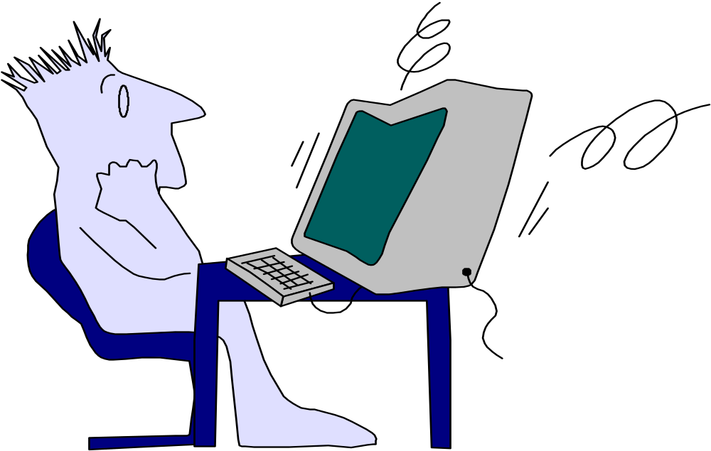
Let’s Surf the Internet

